Slide 1
DEFINICIÓN Y PARTES DE UNA ONDA

Slide 2
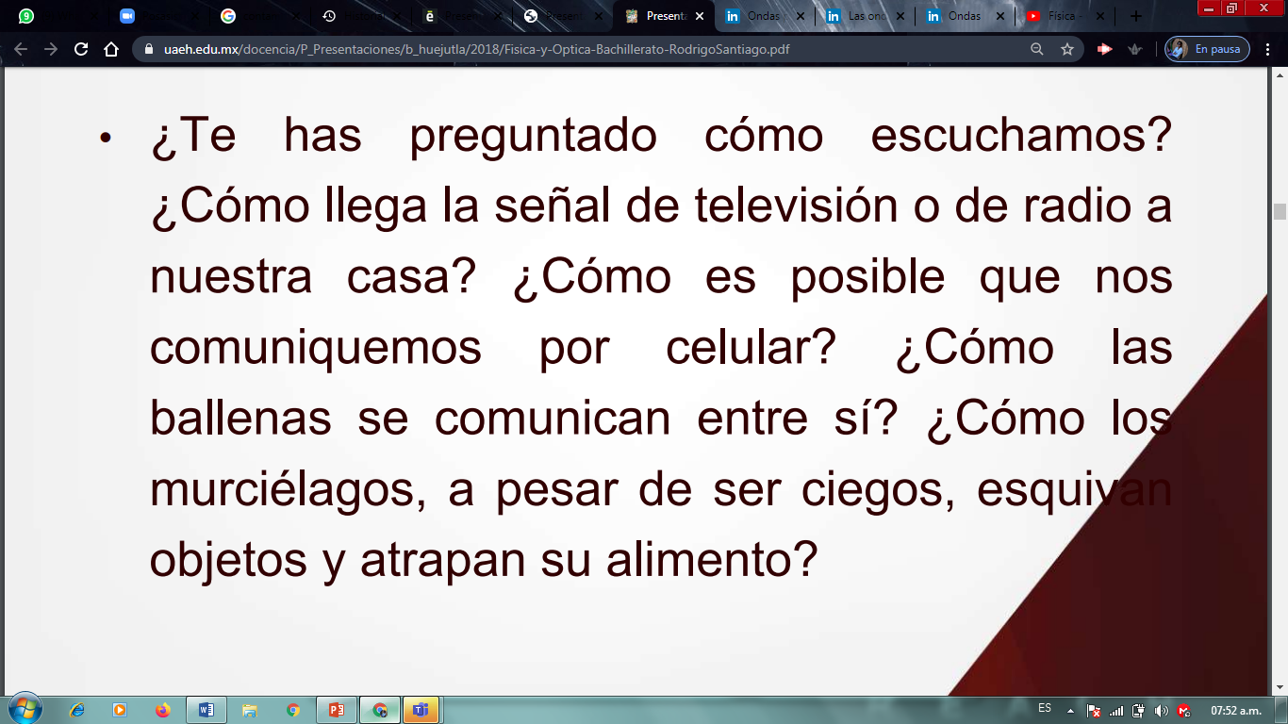

Slide 4
